Slide 1


Чат-бот Ingredior
ГБПОУ КАИТ №20

Slide 2
Ingredior?
«ingredior» (лат.) – ходить.
Логотип представляет из себя лестницу с порталом на вершине: кто знает, куда он вас приведёт?

Slide 3
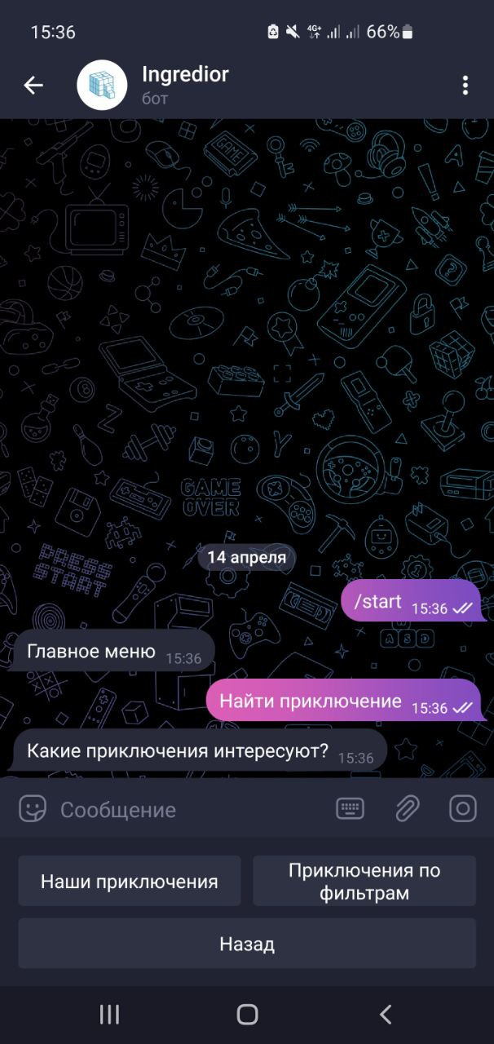
Ingredior Бот
Бот предназначен для поиска досуговых мероприятий по всей Москве!
Также пользователи могут организовывать свои мероприятия и приглашать всех желающих.
Попробуйте прямо сейчас: @ingredior_bot

Slide 4
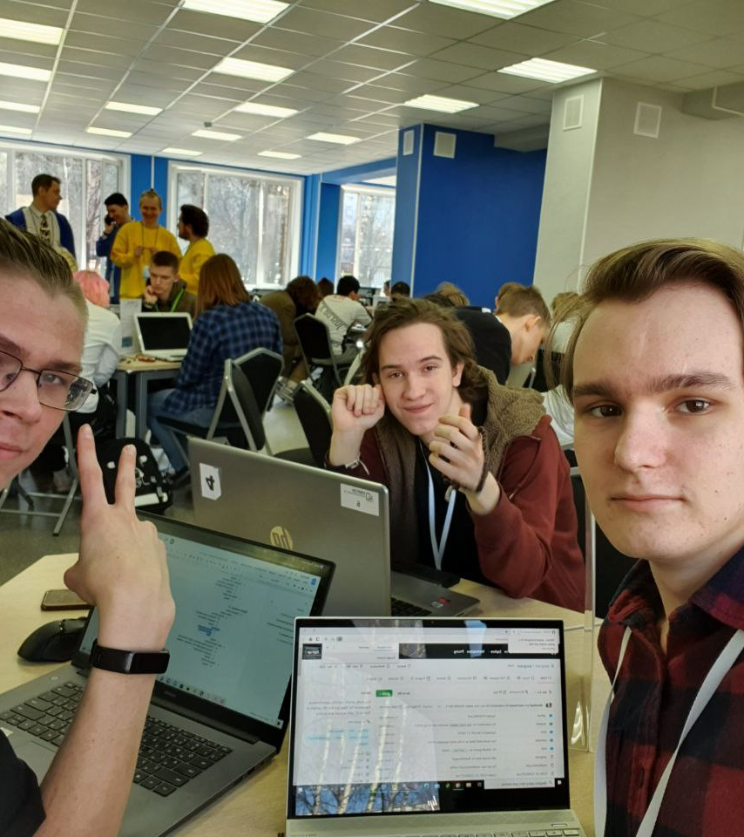
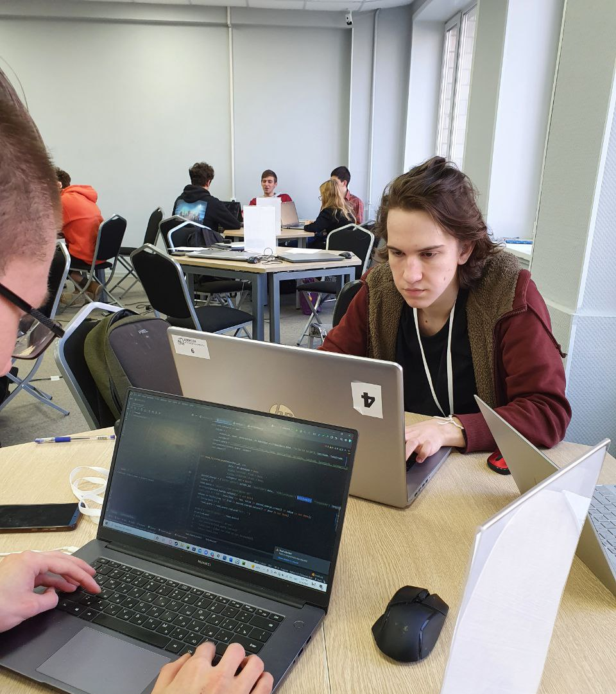
Разработка

Slide 5
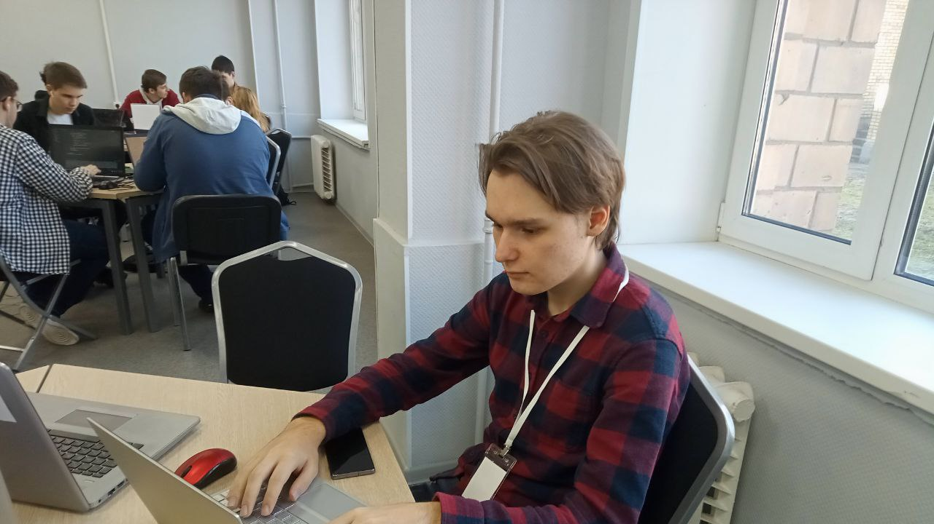

Slide 6
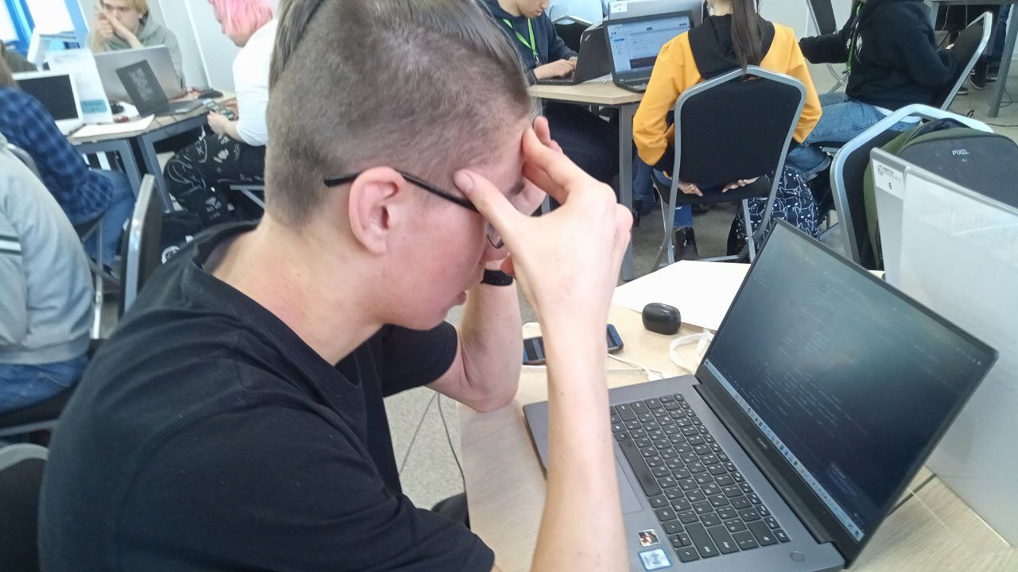

Slide 7

При создании Использовалось
Язык программирования Python
Telegram API (библиотека aiogram)
База Данных MySQL

Slide 8
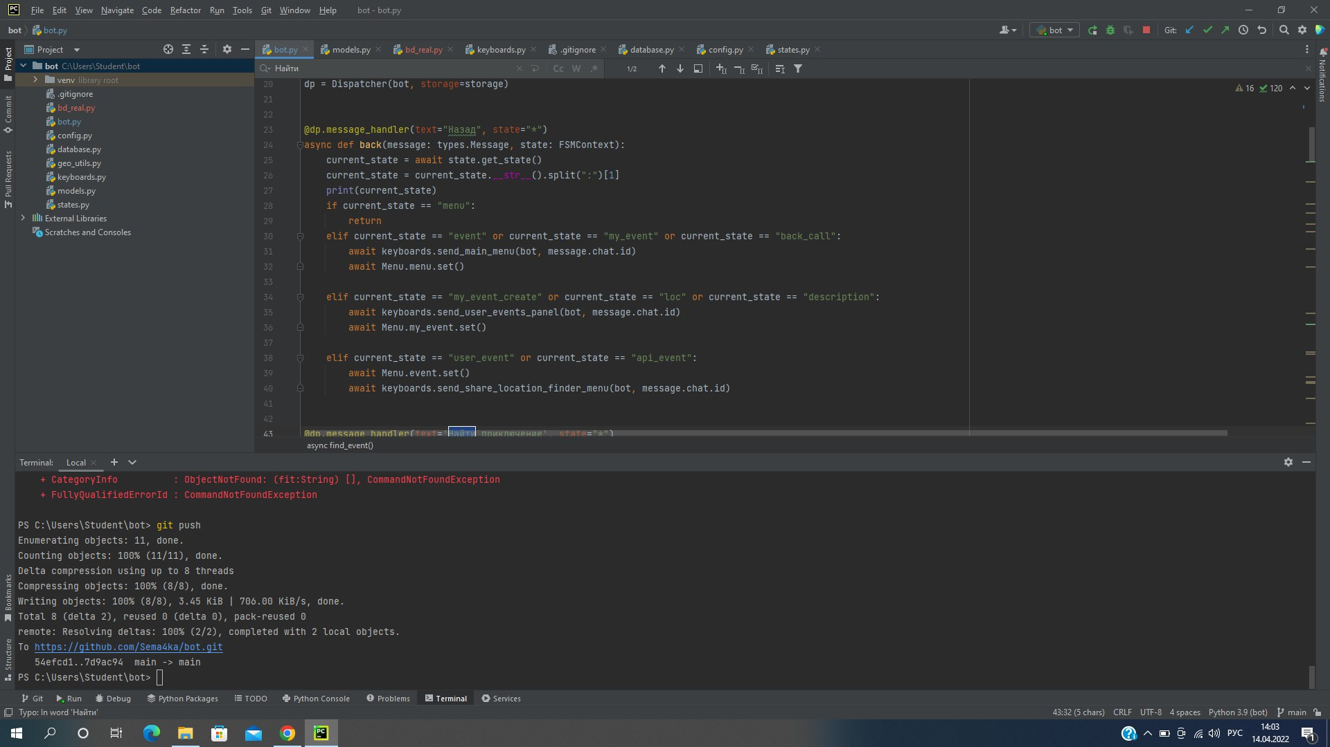
Python
Для разработки бота было принято решение использовать язык программирования Python в силу его декларативности и простоты использования.

Slide 9
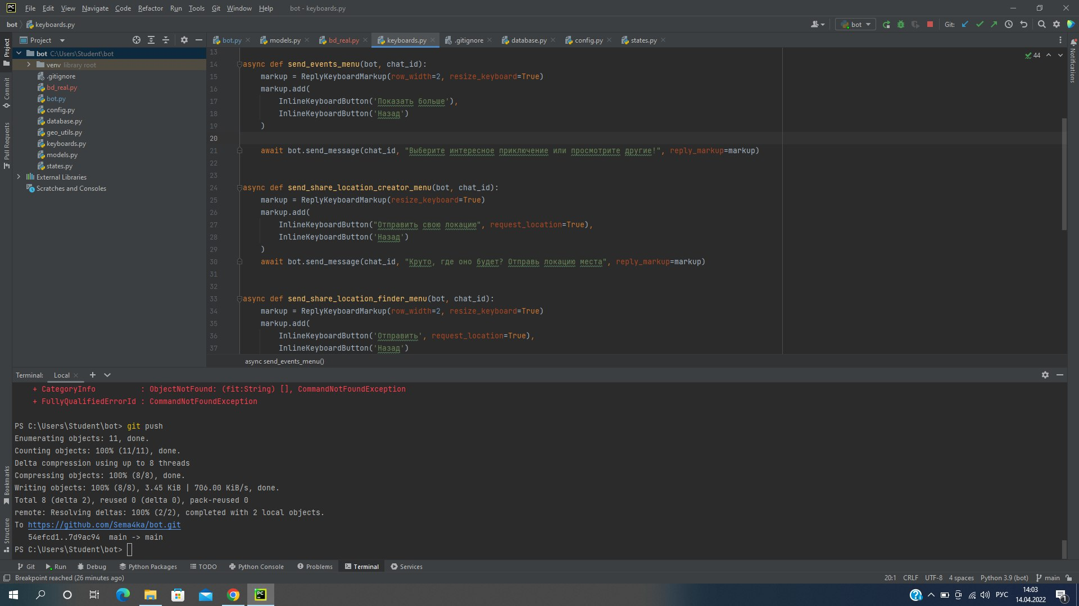
Aiogram
Асинхронная библиотека Telegram API позволила реализовать основной функционал чат-бота

Slide 10

База данных
MySQL является одной из самых надёжных и популярных БД с повышенной скоростью разработки за счёт удобства использования и широкого распространения среди ОС.

Slide 11

Финансовый вопрос
На поддержание работы чат-бота требуется сервер с средне-топовыми комплектующими для обеспечения комфортной работы каждого пользователя при высокой нагрузке, специалист для решения технических проблем.
Цена подобного решения в месяц: - 800₽ (сервер) - 36 тыс. ₽ (реклама от Telegram) - 20 тыс. ₽ (системная поддержка)
Итого в год: 681 600₽

Slide 12
Финансовый вопрос
Монетизация через продажу рекламы.
Окупаемость напрямую зависит от текущего количества пользователей:
3 * 8000₽ (~40 тыс. подписчиков) + 6 * 20000₽ (~100 тыс. Подписчиков) + n * 50000₽ (~300+ тыс. Подписчиков)

Slide 13

Масштабируемость
Оптимизация текущего кода
Расширение функционала
Машина состояний
Интеграция внешних источников данных (API)

Slide 14


Спасибо за внимание!

